Slide 1


HTML / CSS
Media Query

Slide 2
Agora vamos ver como o CSS nos ajuda a deixar o site responsivo.

Slide 3
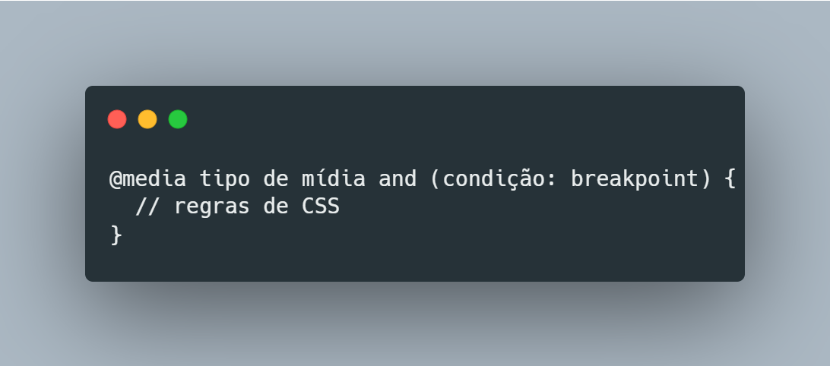

@media
Para utilizar um media query, devemos utilizar a estrutura @media. Ela deve ser usada fora de qualquer outro seletor. Os seletores são escritos dentro dela.
Sintaxe:

Slide 4
Tipos de mídia
Você pode selecionar o tipo de mídia em que o HTML será escrito, dentre as opções:
All - Todos os dispositivos
Braille - Dispositivos táteis
Embossed - Dispositivos que imprimem em braile
Handheld - Dispositivos portáteis com tela pequena
Print - Impressão em papel
Projection - Apresentações projetadas
Screen - Monitores ou dispositivos com telas coloridas e resolução adequada!!!
Speech - Sintetizadores de voz
Tv - Televisores de baixa resolução

Slide 5
Condições e Breakpoints
Dentro dos parênteses, nós definimos as condições da media query. Lá dizemos em qual breakpoint ela será aplicada e sobre qual propriedade (min-width, max-width, min-height, max-height). O que são breakpoints?
320px — 480px: dispositivos móveis
481px — 768px: iPads, tablets
769px — 1024px: telas pequenas, laptops
1025px — 1440px: desktops, telas grandes
1441px e acima — telas muito grandes, TVs

Slide 6
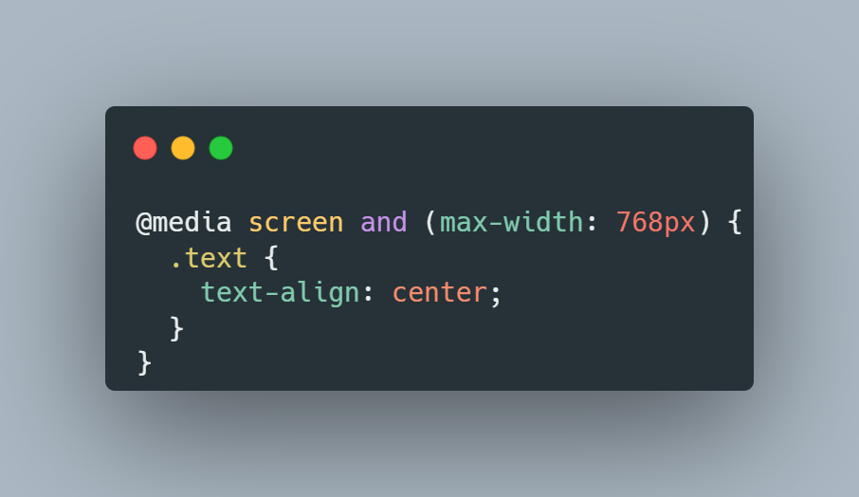
Exemplo de uso

Slide 7
Operadores lógicos
Para media query, nós temos dois operadores lógicos que podem ser aplicados. Eles são o AND e o OR. Vamos ver cada um deles:
and: O and faz com que um escopo seja executado quando ambas as condições são satisfeitas.
or: O or faz com que um escopo seja executado quando pelo menos uma condição é satisfeita.

Slide 8
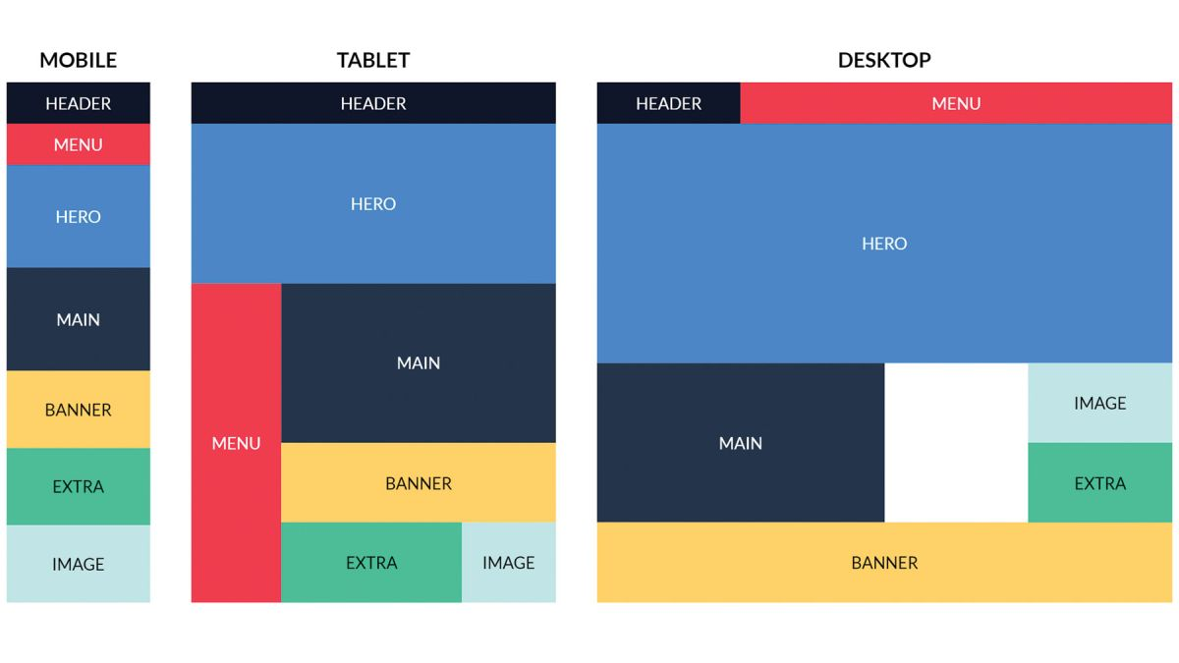

Slide 9
Vamos ver na prática?

Slide 10
Exercícios Obrigatórios

Slide 11
Exercício 1
Acesse o figma abaixo e adapte a Landing Page da Arnia para a versão Mobile
https://www.figma.com/file/Pf2zk1QNiUShXGaugHCLXy/Exerc%C3%ADcio-position-relative?node-id=0%3A1

Slide 12
Obrigado!

